Slide 1

CLASIFICACIÓN DE LOS SERES VIVOS
Erick J. Ponce Manjarrez
Perla Urquidez Bejarano

Slide 2
INTRODUCCIÓN
Desde la época de Aristóteles y hasta mediados del siglo XIX, los biólogos dividieron los organismos en dos reinos: Plantae y Animalia. Después del desarrollo del microscopio se volvió cada vez más obvio que muchos organismos no podían asignarse con facilidad al reino vegetal o al reino animal. Por ejemplo, el organismo unicelular Euglena se ha clasificado en varias ocasiones en el reino vegetal y en el reino animal, pero en realidad no encaja en ninguno de ellos.
En 1866 un biólogo alemán, Ernest Haeckel, propuso el establecimiento de un tercer reino, Protista, para acomodar a las bacterias y otros microorganismos.
Whittaker sugirió que los hongos (que incluyen setas, mohos y levaduras) se removieran del reino vegetal y se clasificaran en su propio reino, Fungi. Después de todo, los hongos no son fotosintéticos y deben absorber nutrientes producidos por otros organismos.
Posteriormente se estableció el reino Prokaryotae para alojar a las bacterias, que son diferentes de todos los demás organismos ya que no tienen núcleos distintivos ni otros organelos membranosos y no experimentan división mitótica. Pero a partir de estudios moléculares ahora se divide este reino en dos: Bacteria y Archaea
(Solomon et al., 2013)

Slide 3
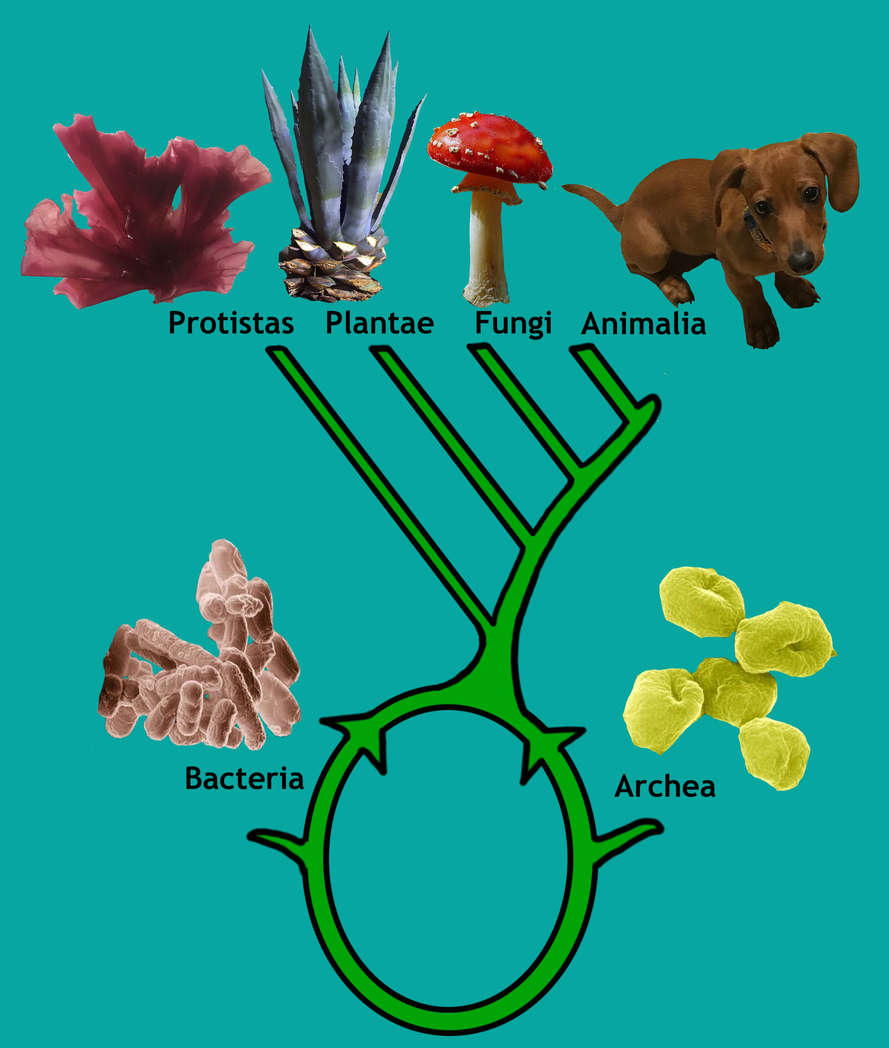
INSTRUCCIONES
Con un clic en la siguiente imagen se desplegará el modelo interactivo del anillo de la vida modificado de Rivera & Lake, (2004).
Con un clic en el ejemplo de cada reino se mostrará su información más relevante.

Slide 4
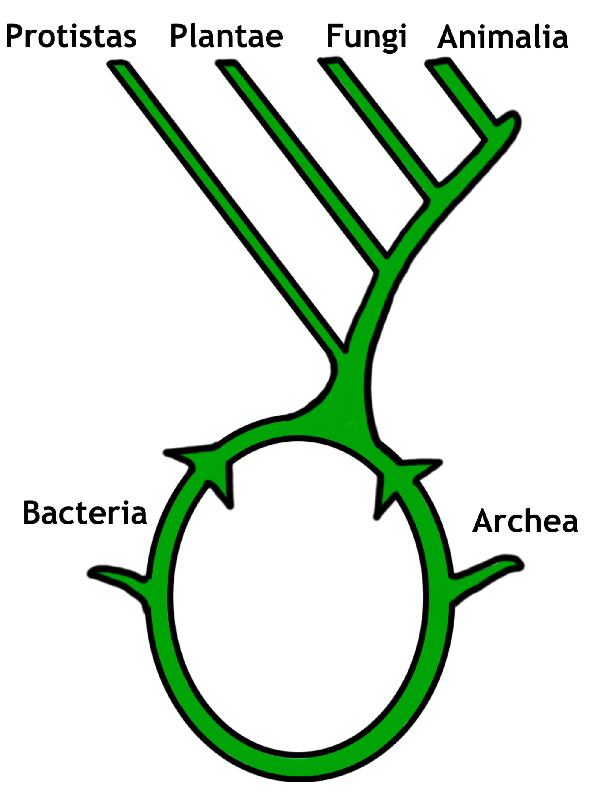
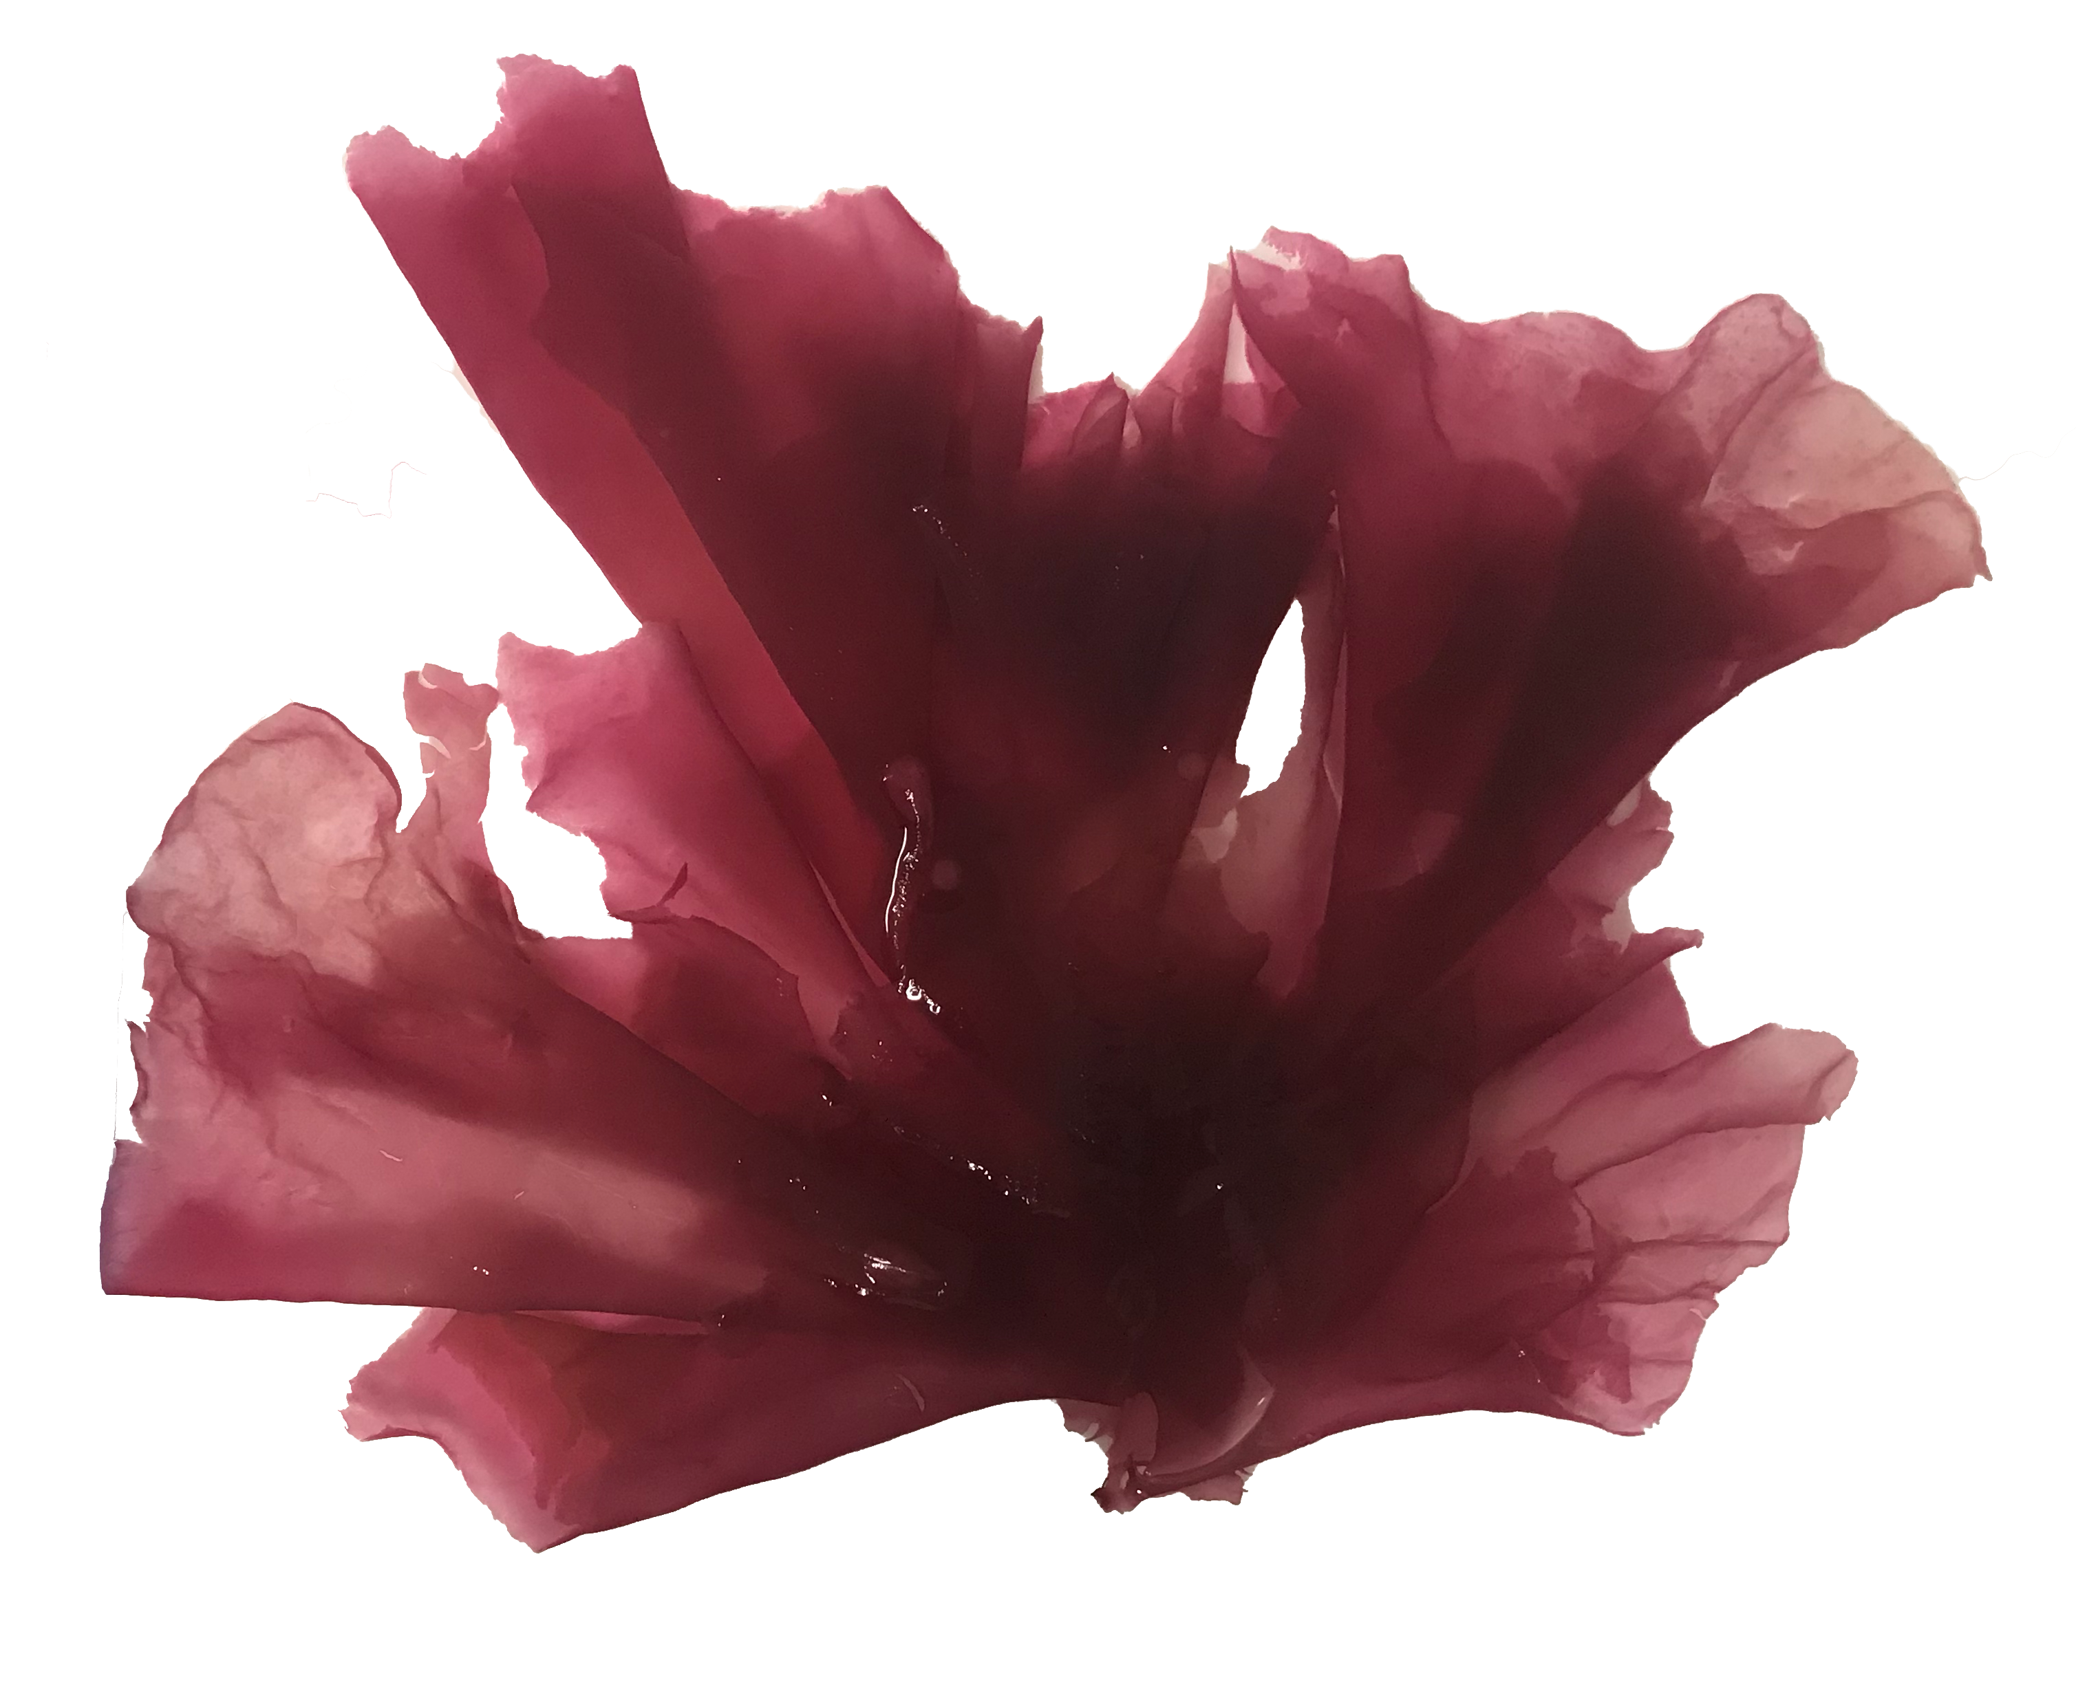
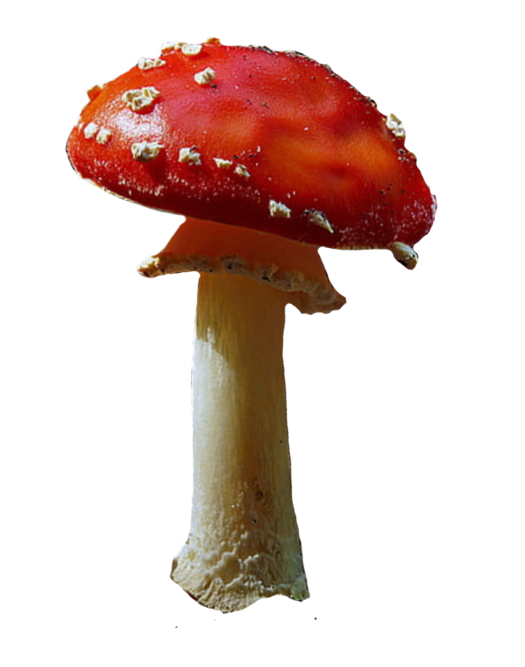
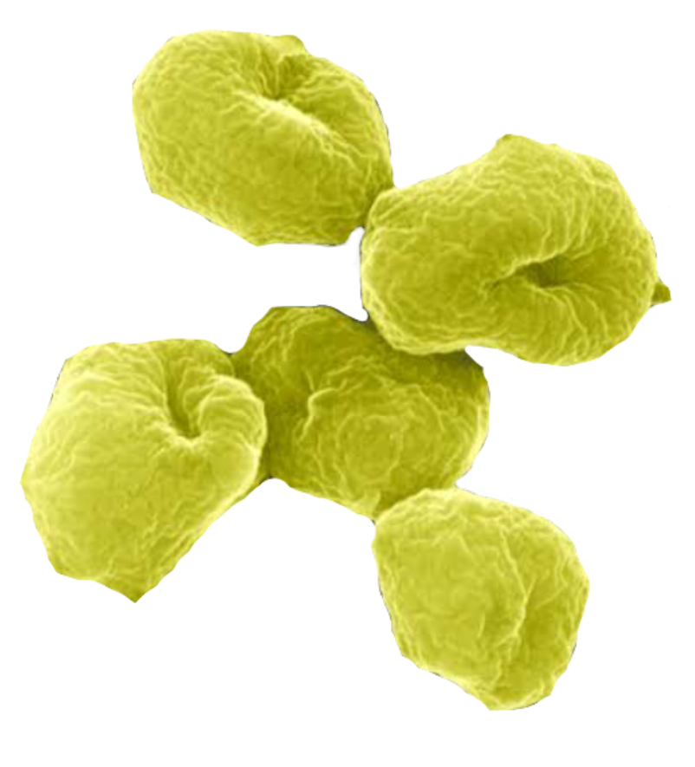
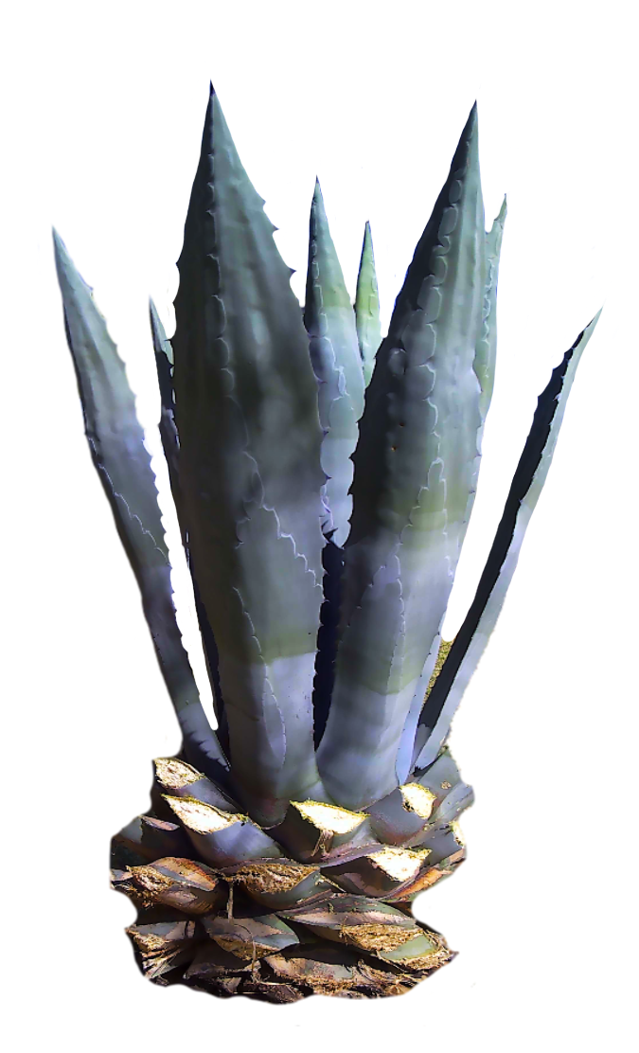
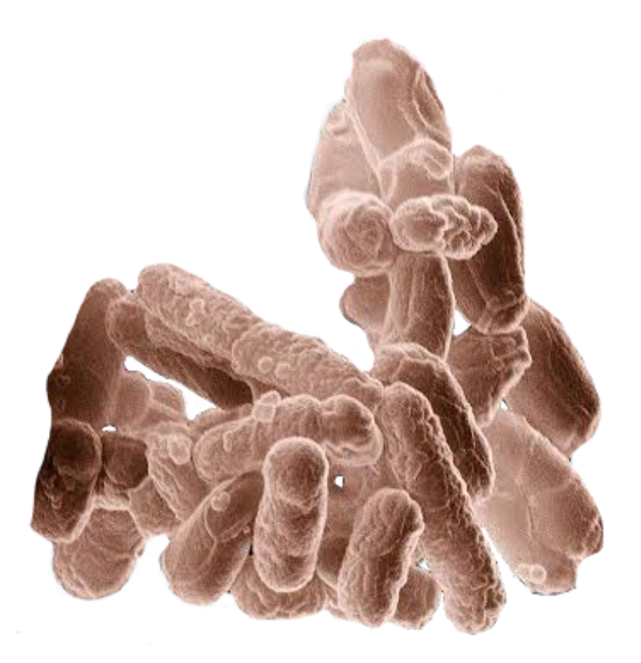

ANILLO DE LA VIDA

Slide 5

Bacteria
Procariotas (carecen de núcleos distintivos y otros organelos membranosos), unicelulares, microscópicos, paredes celulares usualmente compuestas de peptidoglicano. La mayoría son desintegradores, algunos parásitos (y patógenos), algunos autótrofos quimiosintéticos, algunos fotosintéticos, importantes en el reciclaje de nitrógeno y otros elementos, algunos se utilizan en procesos industriales.

Slide 6
Archea
Procariotas, unicelulares, microscópicos, peptidoglicano ausente en paredes celulares, difiere bioquímicamente de las bacterias. Los metanógenos son anaerobios que habitan drenajes, pantanos y sistemas digestivos animales; halófilos extremos habitan ambientes salinos, termófilos extremos habitan ambientes calurosos, en ocasiones ácidos.

Slide 7
Protista
Eucariotas, principalmente unicelulares o multicelulares simples. Las algas son productores importantes, especialmente en ecosistemas marinos y de agua dulce, importante fuente de oxígeno. Algunos protistas causan enfermedades, por ejemplo, malaria.

Slide 8
Plantae
Eucariotas, multicelulares, fotosintéticos, poseen órganos reproductores multicelulares, alternación de generaciones, paredes celulares de celulosa. La biosfera terrestre depende de las plantas en su papel como productores primarios, importante fuente de oxígeno en la atmósfera de la Tierra.

Slide 9
Fungi
Eucariotas, heterótrofos, absorben nutrientes, no realizan fotosíntesis, cuerpo compuesto de hifas con forma de hilo que forman masas enmarañadas que infiltran alimento o hábitat, paredes celulares de quitina. Desintegradores, algunos parásitos (y patógenos), algunos forman importantes relaciones simbióticas con raíces de plantas (micorrizas) o algas (líquenes), algunos se utilizan como alimento, la levadura se usa en la elaboración de pan y bebidas alcohólicas; algunos se usan para fabricar químicos industriales o antibióticos, responsables de gran parte de la putrefacción y la pérdida de cultivos.

Slide 10
Animalia
Eucariotas, heterótrofos multicelulares, muchos presentan diferenciación tisular y sistemas orgánicos complejos, la mayoría pueden moverse mediante contracción muscular, tejido nervioso coordina respuestas a los estímulos. Consumidores; algunos especializados como herbívoros, carnívoros o comedores de detritos.

Slide 11



VOLVER A REALIZAR
EL EJERCICIO:
Dar clic en la opción deseada
Gracias por realizar el ejercicio!
FINALIZAR EL
EJERCICIO:

